Slide 1
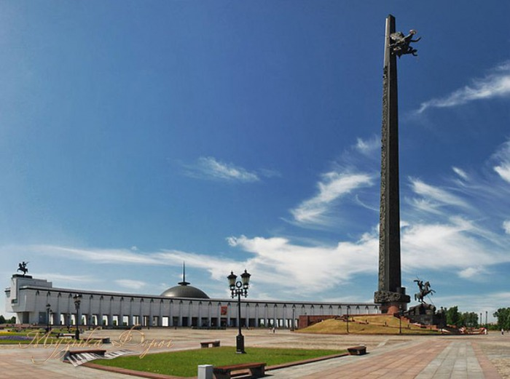
На площади Победы стоит обелиск высотой 141,8 м – по количеству дней войны (1418). На нем изображены сцены из, Курской битв и освобождение Белоруссии.

Slide 2
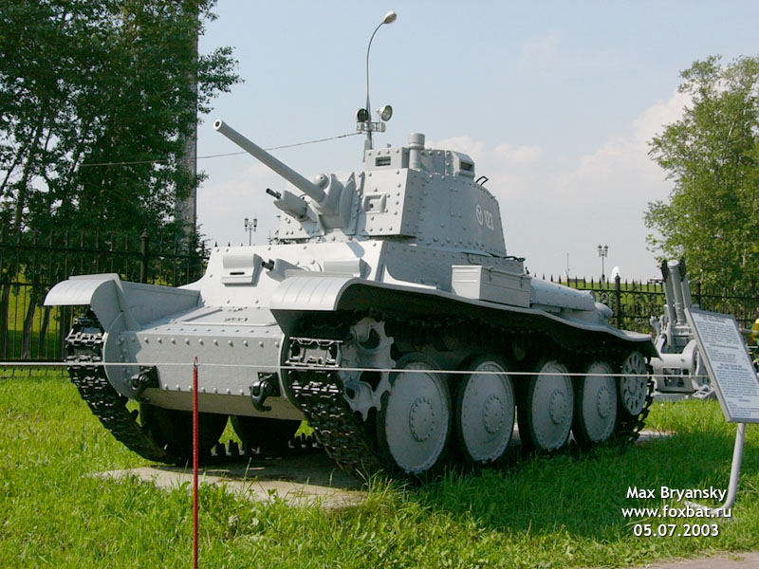
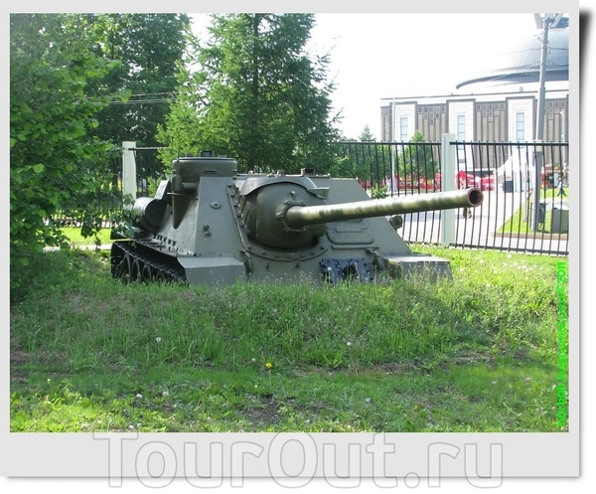
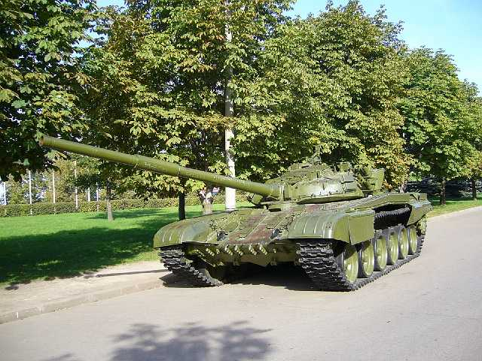
Рядом с музеем расположена выставка военной техники.

Slide 3
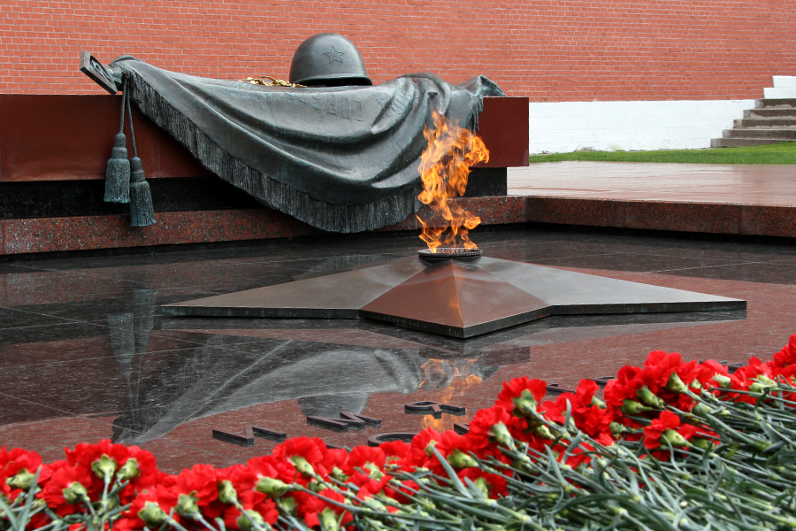
Во славу погибших пылает никогда не затухающий Вечный огонь рядом со стенами Кремля.

Slide 4
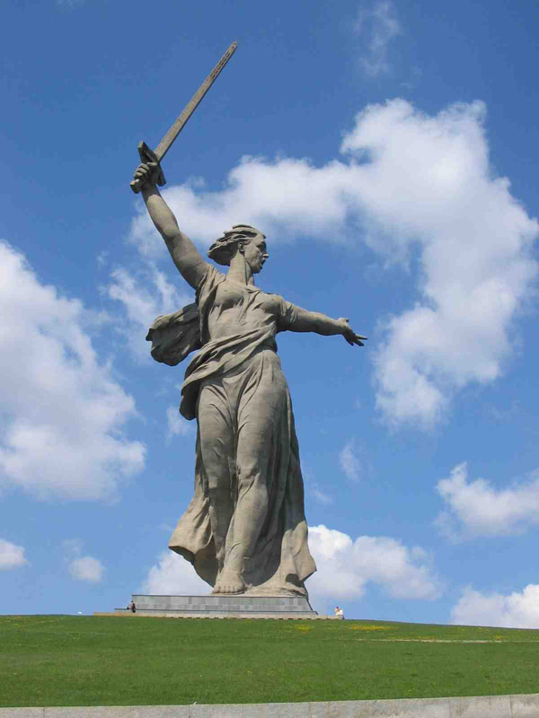
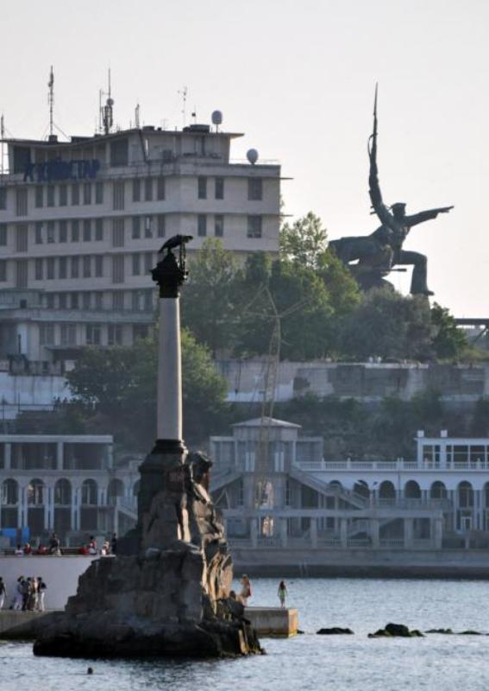
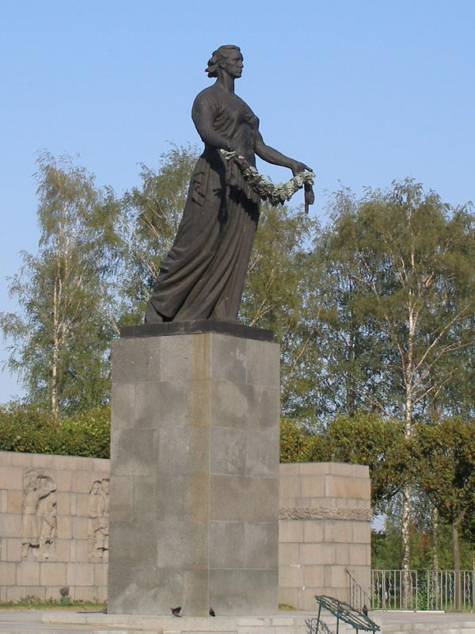
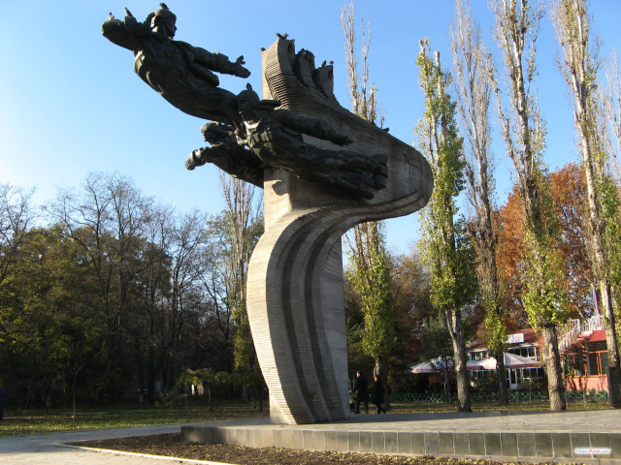
За непоколебимый отпор врагу первыми городами-героями стали Волгоград (Сталинград)Ю Санкт-Петербург (Ленинград), Севастополь и Одесса.

Slide 5
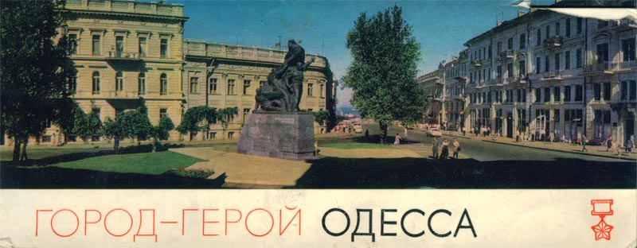
Такой высокой чести город удостоился за мужественную оборону с 5 августа по 16 октября 1941 г. В Одессе объявили осадное положение, создавалась дивизия народного ополчения.

Slide 6
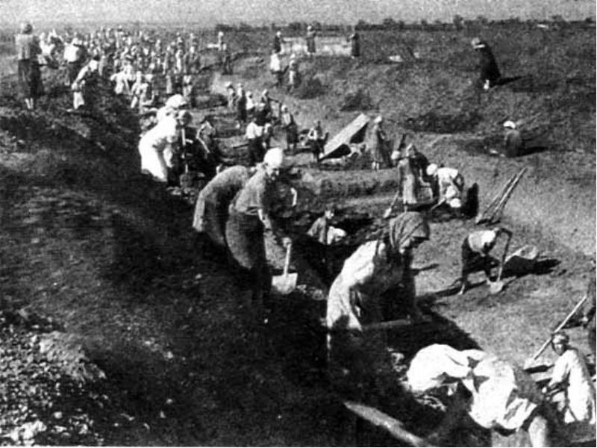
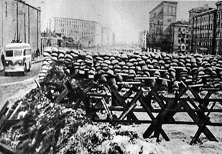
Женщины и подростки каждый день выходили на работы: рыли противотанковые рвы, устанавливали мины, проволочные заграждения. До 10 августа войска Приморской армии вели бои на дальних подступах к Одессе, но затем вынуждены были отступать: враг в пять раз превосходил числом защитников.

Slide 7
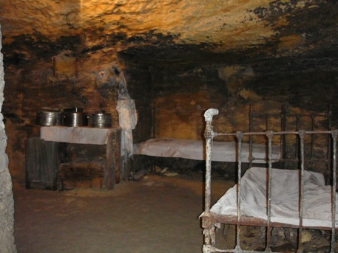
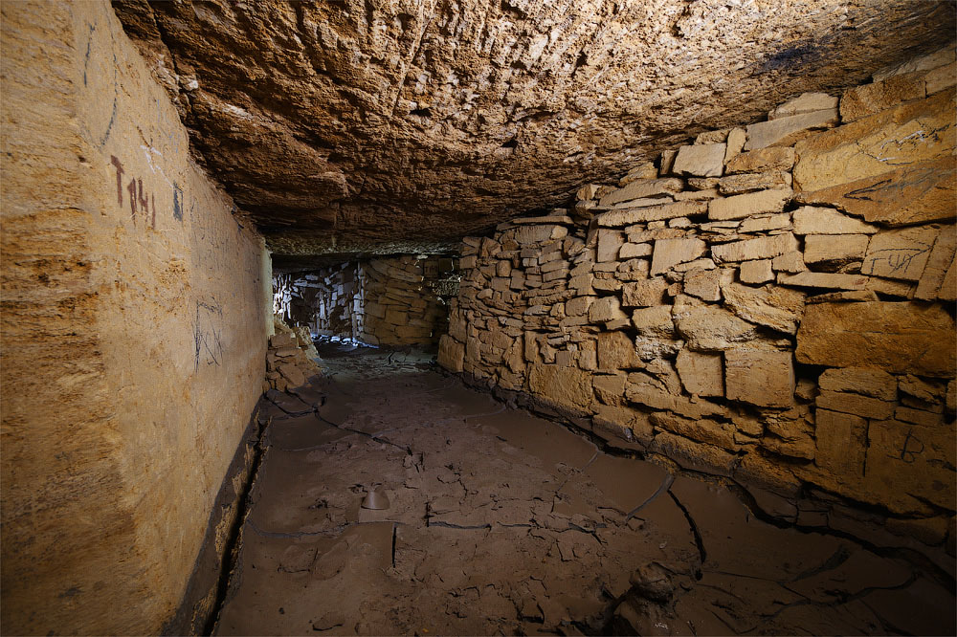
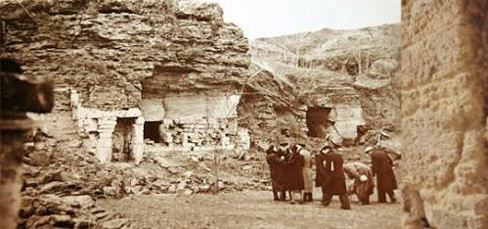
Около 40 тыс. жителей ушли в катакомбы и продолжали сопротивляться оккупантам до дня освобождения города войсками Украинского флота в апреле 1944 г.

Slide 8
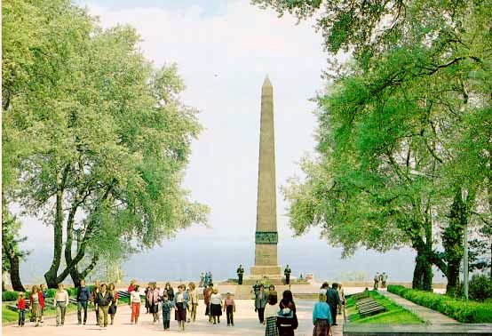
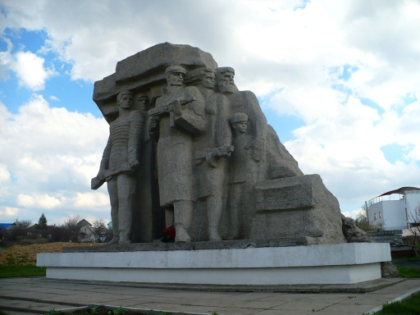
Памятник Неизвестному Матросу и Вечный огонь на Аллее Славы Памятник «Народные мстители»
В память о тех героических событиях вдоль линии главного оборонного рубежа был создан «Пояс Славы» из 11 монументов в различных населенных пунктах, в которых происходили самые ожесточенные бои.

Slide 9
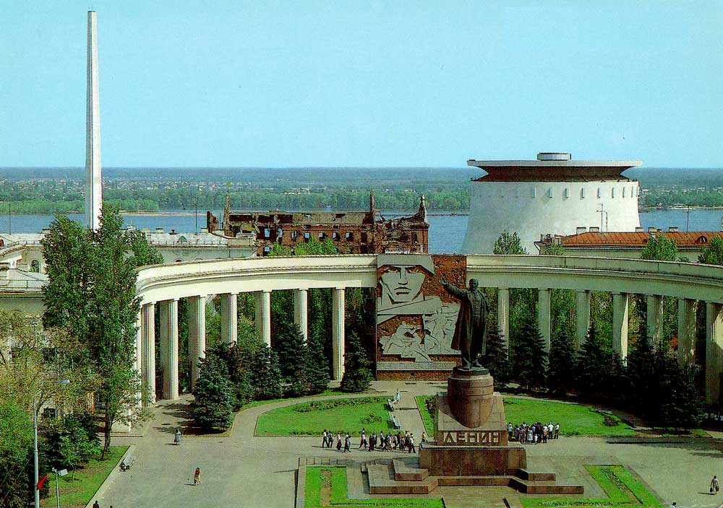
ВОЛГОГРАД город-герой (В годы войны Сталинград, переименован в 1961 г.)
Именем этого города названо самое значимое и грандиозное сражение в хх в. – Сталинградская битва.

